Slide 1
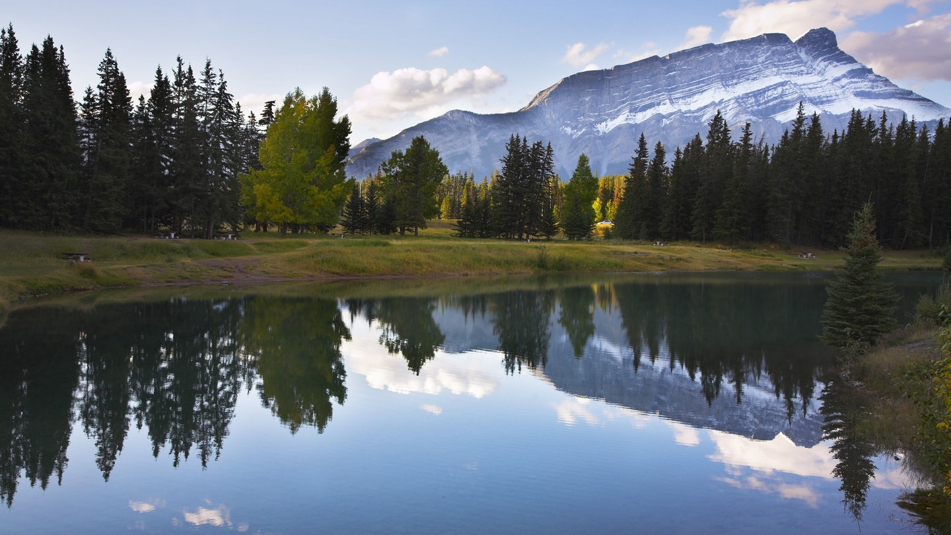
Gemäßigte Zone
Valentina, Anna O., Anna L.

Slide 2
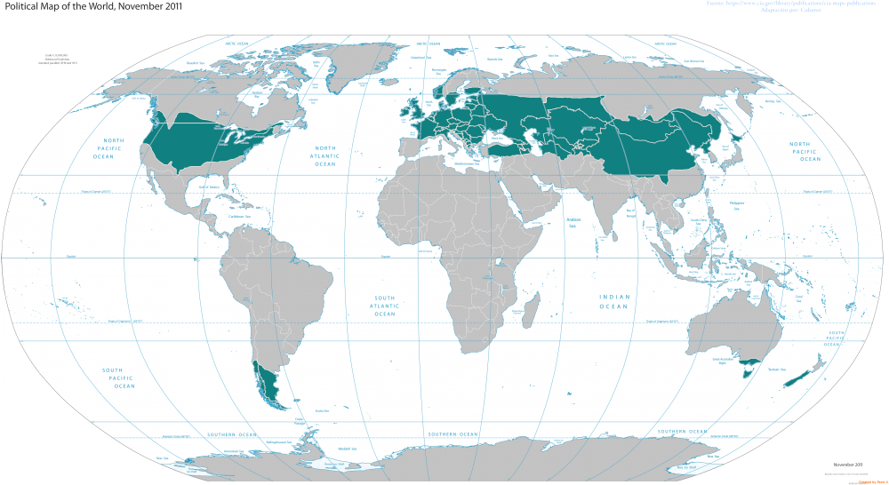
Allgemein
Lage: Liegt zwischen 40° Breite und den Polarkreisen
Merkmale:
  Ausgeprägte Jahreszeiten
  Winterruhe der Vegetation
  Dominanz der Westwinde
  Starke Ausprägung von kontinentalen bzw. ozeanischem Klima

Slide 3
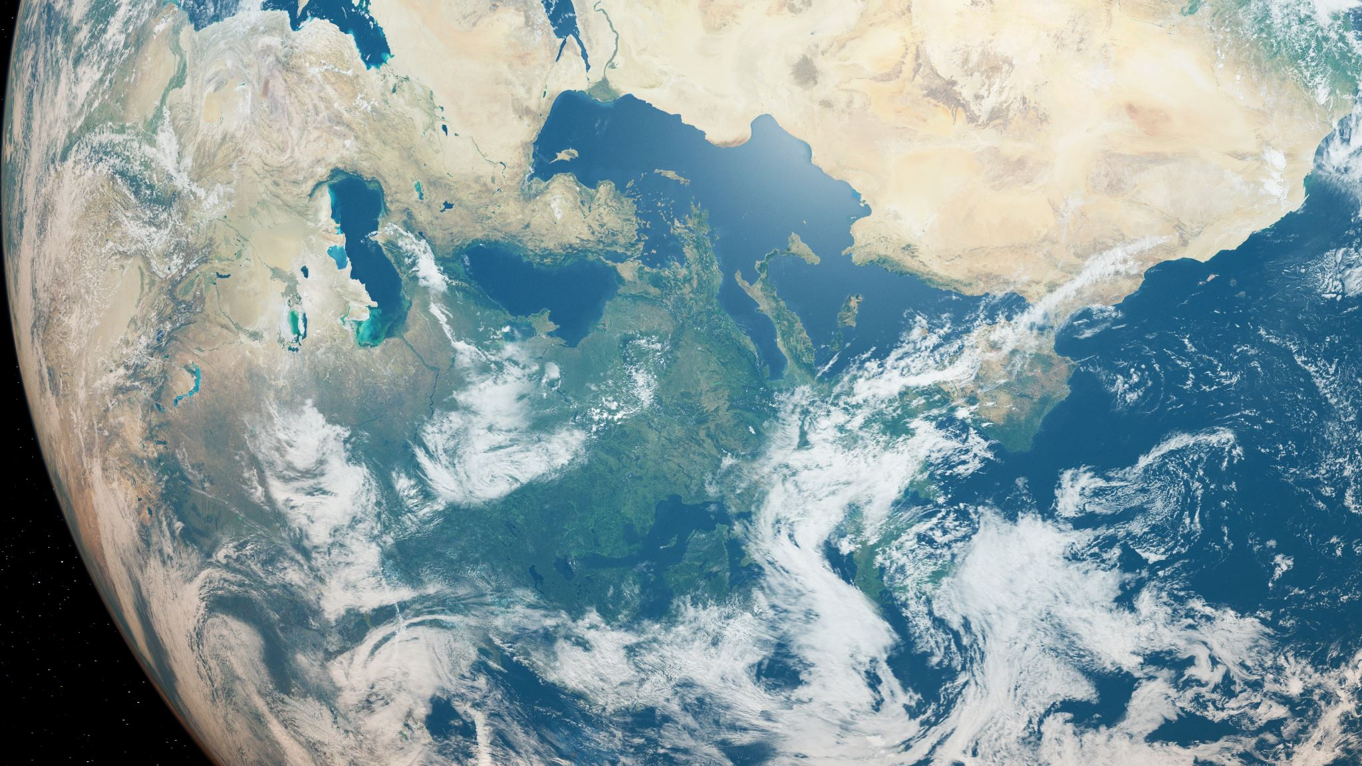
Das kühlgemäßigte Klima
Starke Umwandlung der Naturlandschaft zu intensiv genutzte Kulturlandschaft
Lage: West-, Mittel-, Osteuropa und Nordamerika
Typen:
  Ozeanisches Klima
  Übergangsklima
  Kontinentales Klima

Slide 4
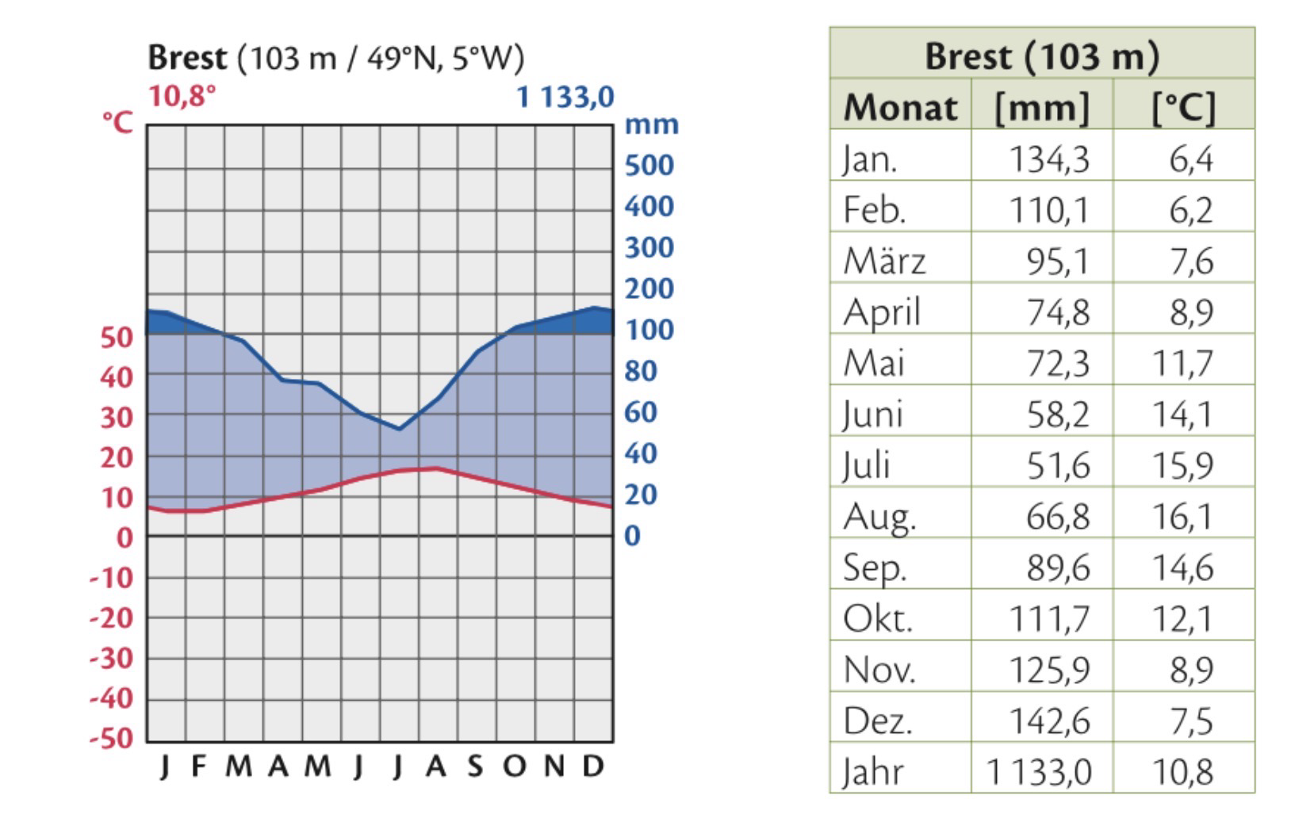
Ozeanisches Klima
Milde Winter (warme Meeresströmungen)
Kühle Sommer
Niedrige Temperaturamplituden
Minustemperaturen und Schneefälle selten
hohe Niederschläge
Nutzung: Weideflächen, Ackerland

Slide 5
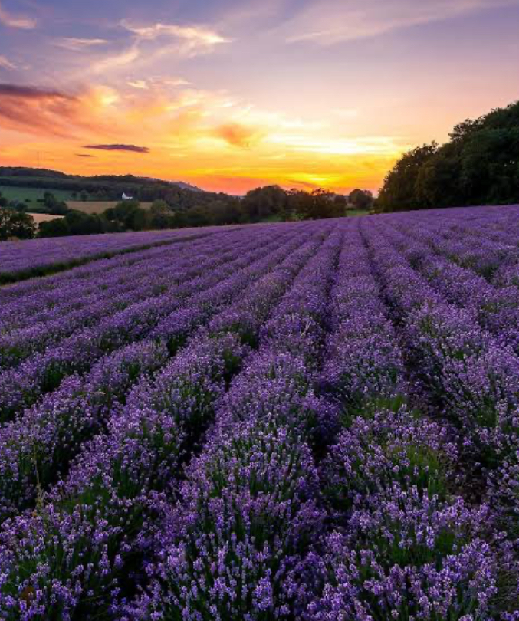
Übergangsklima
Wärmere Sommer
Kältere Winter
  Längere Frostperioden
  Schneebedeckung
Temperaturamplitude etwa 15- 25°C
Vegetation: Laubwälder, Mischwälder
Nutzung: Ackerland

Slide 6
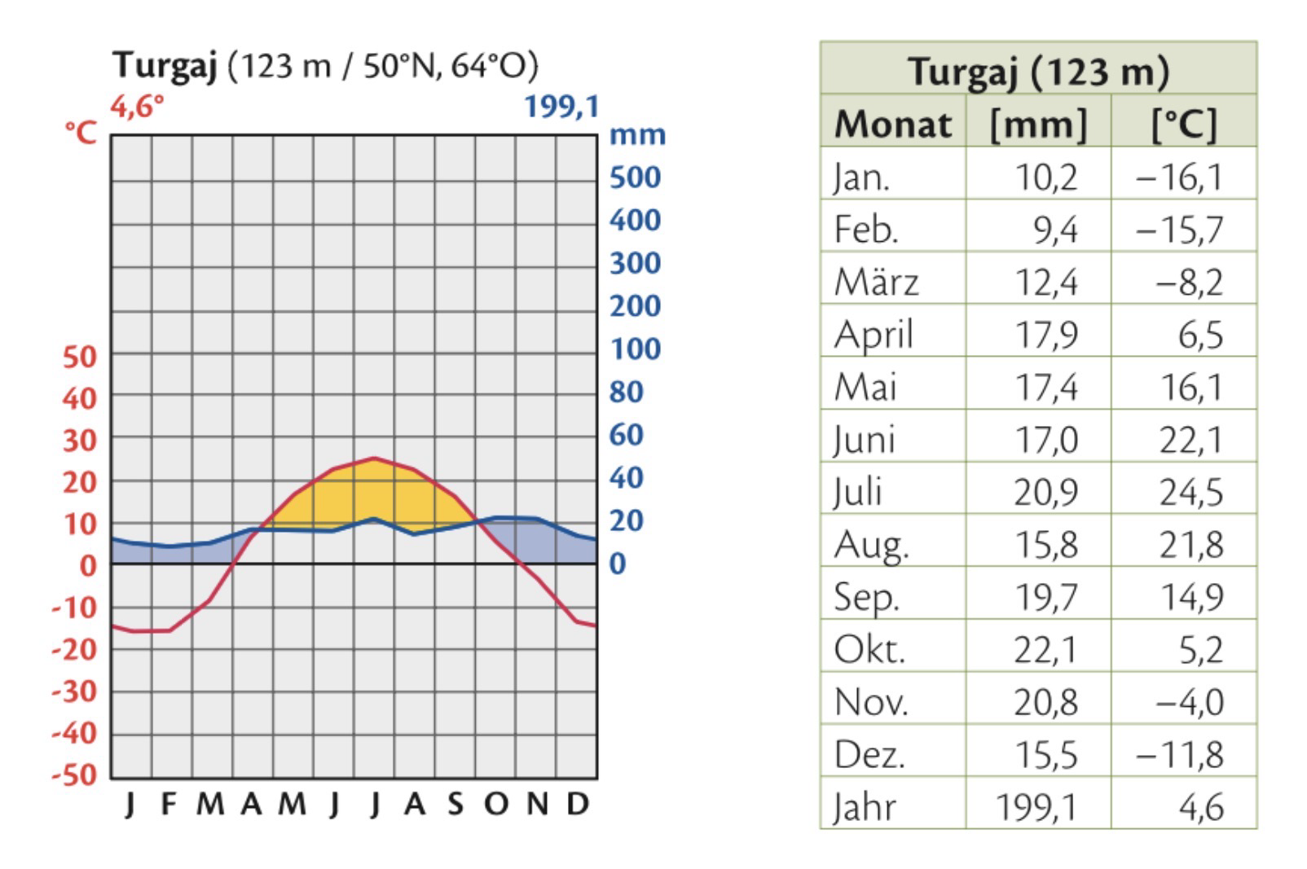
Kontinentales Klima
Kalte lange Winter
Heiße Sommer (wenig Niederschlag)
Temperaturamplitude über 25 Grad
Im Landesinneren wenig Niederschläge
  Führt zur Bildung von Steppen
  Wüsten
Nutzung: Ackerland, Weidewirtschaft

Slide 7
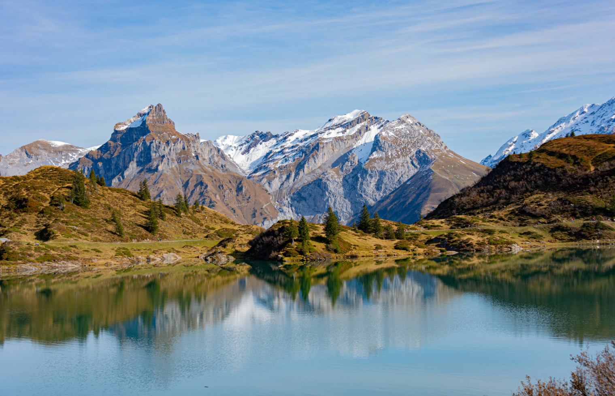
Das kaltgemäßigte Klima
Kontinentale Lage
Winter stabiles Kälteloch
  Tiefe Wintertemperatur (Ostsibirien bis -68°C)
  Lange klare Nächte führen zu Energieverlust
  Meere im Winter zugefroren
Langanhaltende tiefe Temperaturen führen zu Permafrostboden
Landschaft: Nadelwälder (boreale Nadelwälder)
Nutzung: Holzwirtschaft, Fischerei, Rentierzucht

Slide 8
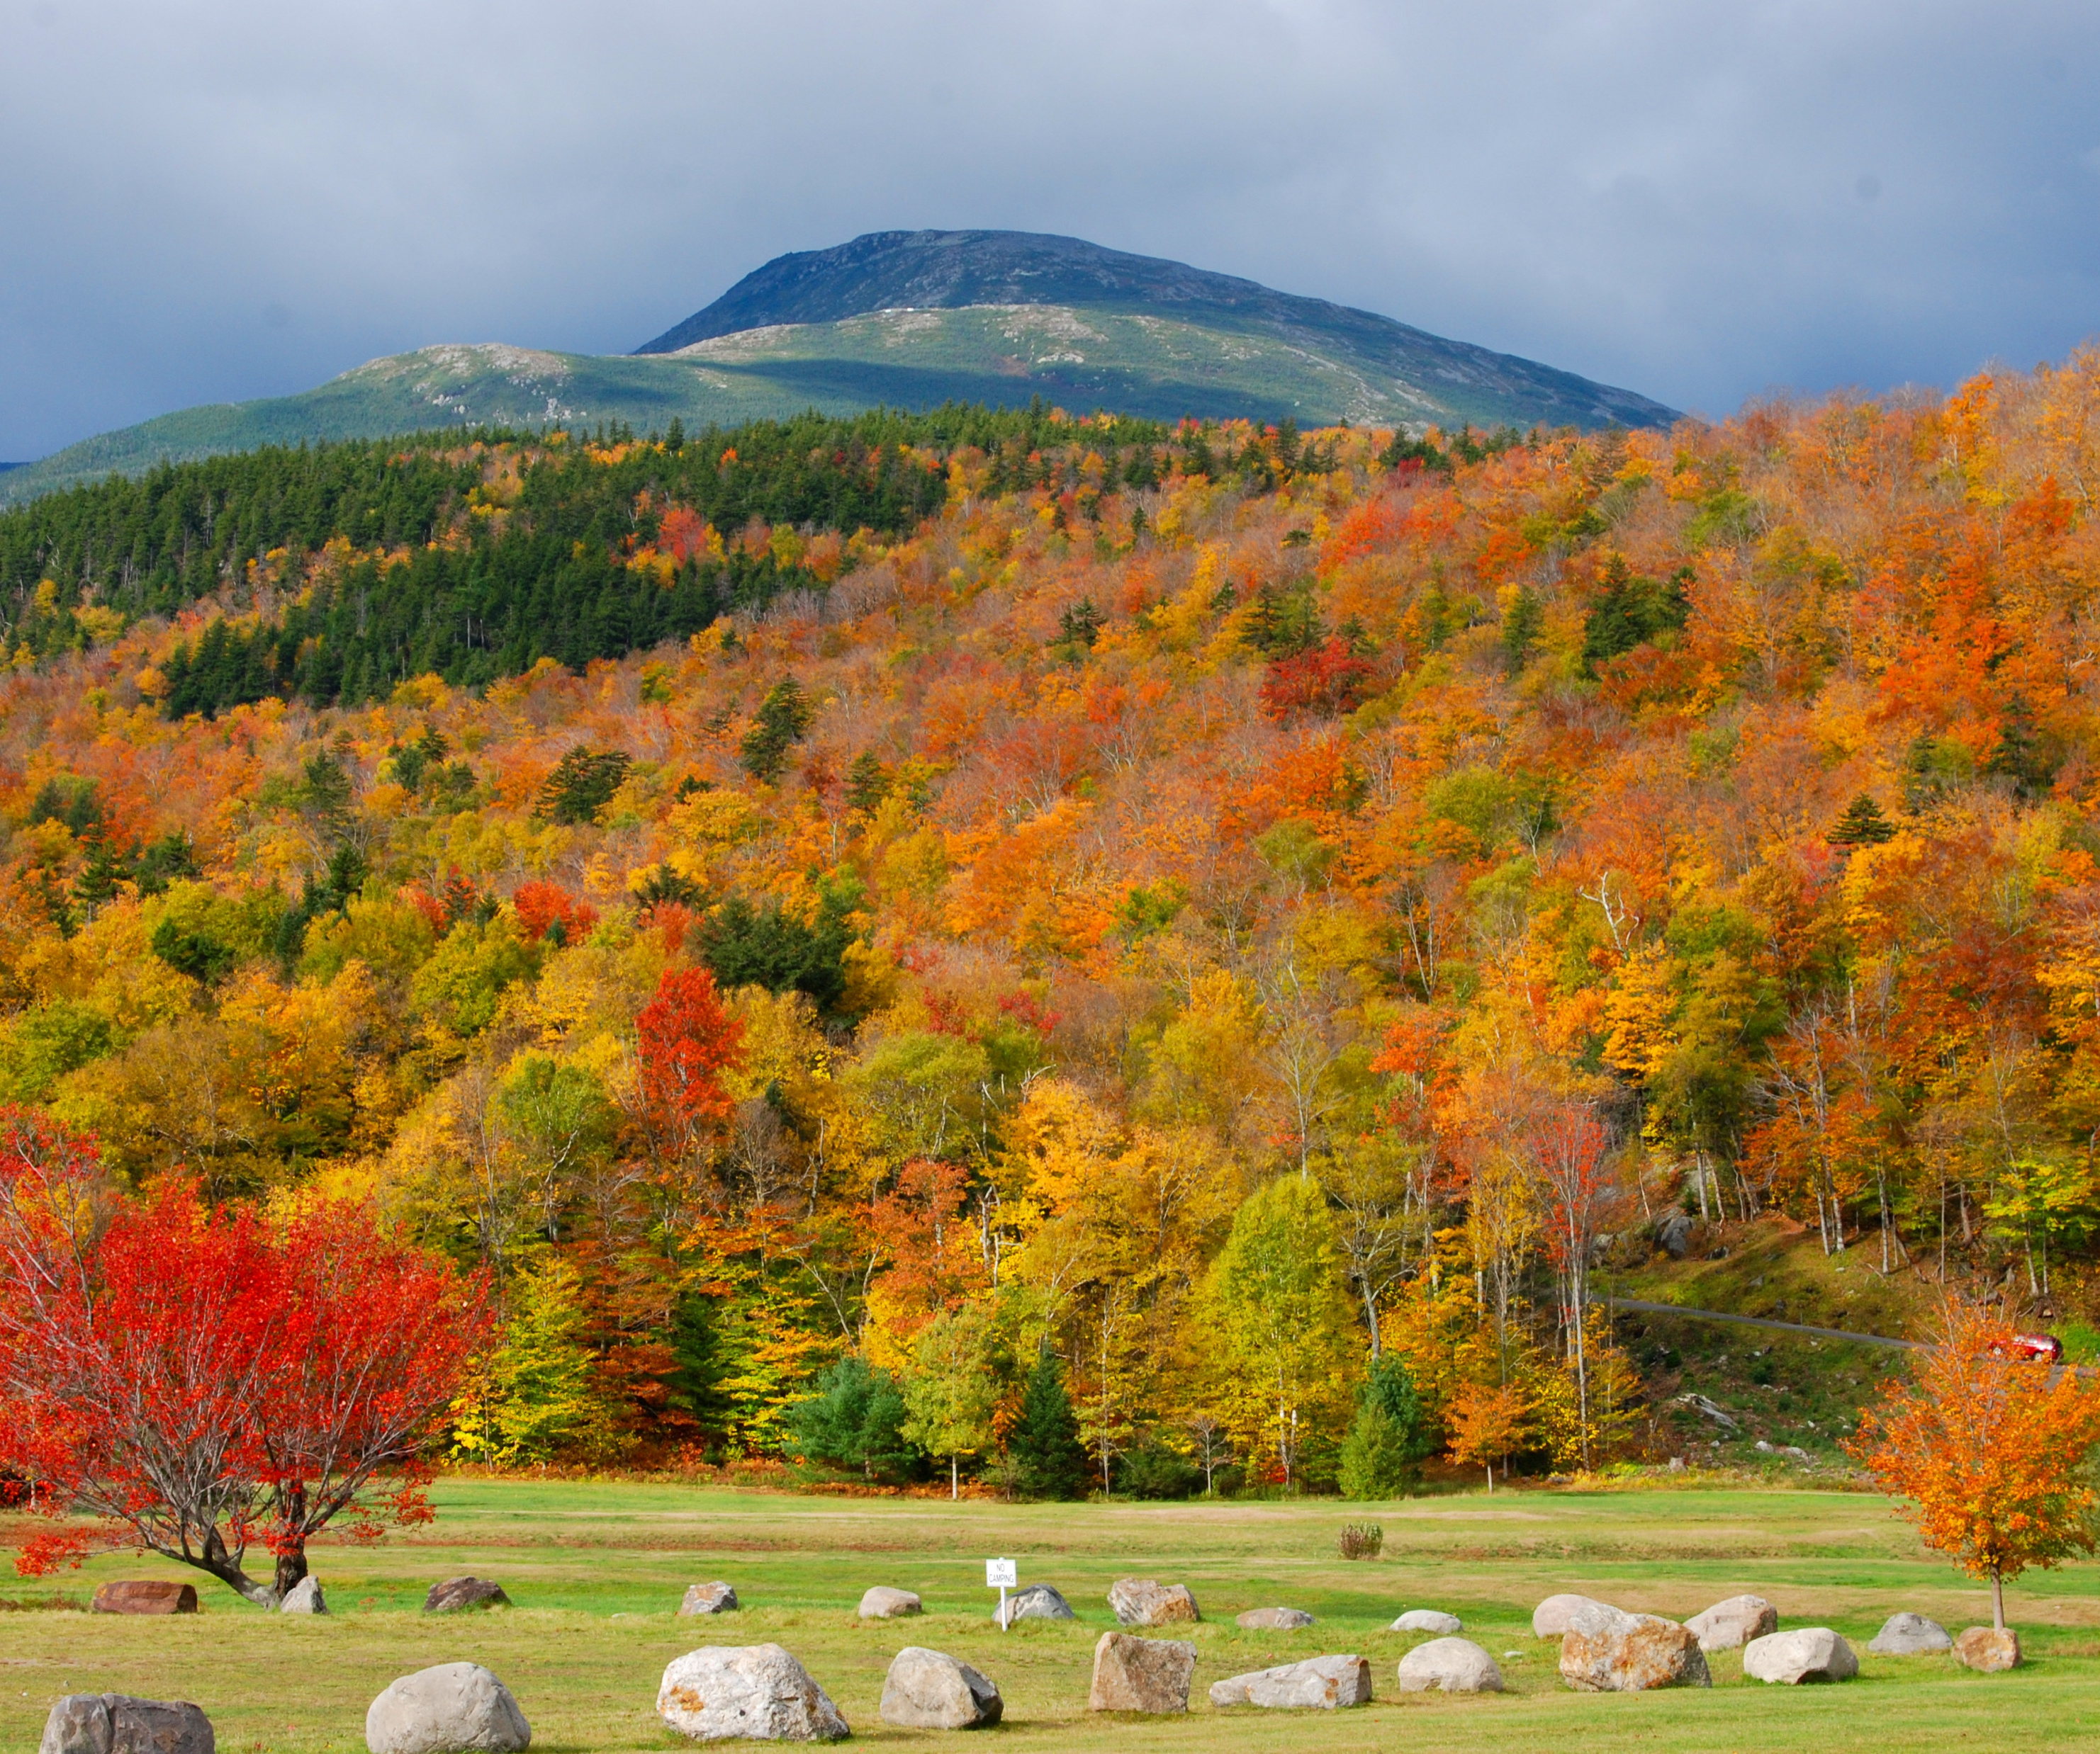
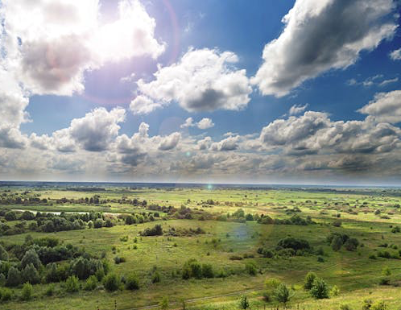
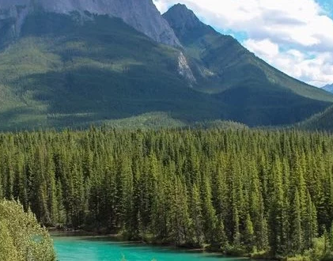
Landschaften
Laub- und Mischwälder (Mitteleuropa)
Nadelwälder (Kanada, Skandinavien, Sibieren)
Graslandschaften Steppen und Prärien (Osteuropa, Nordamerika)

Slide 9
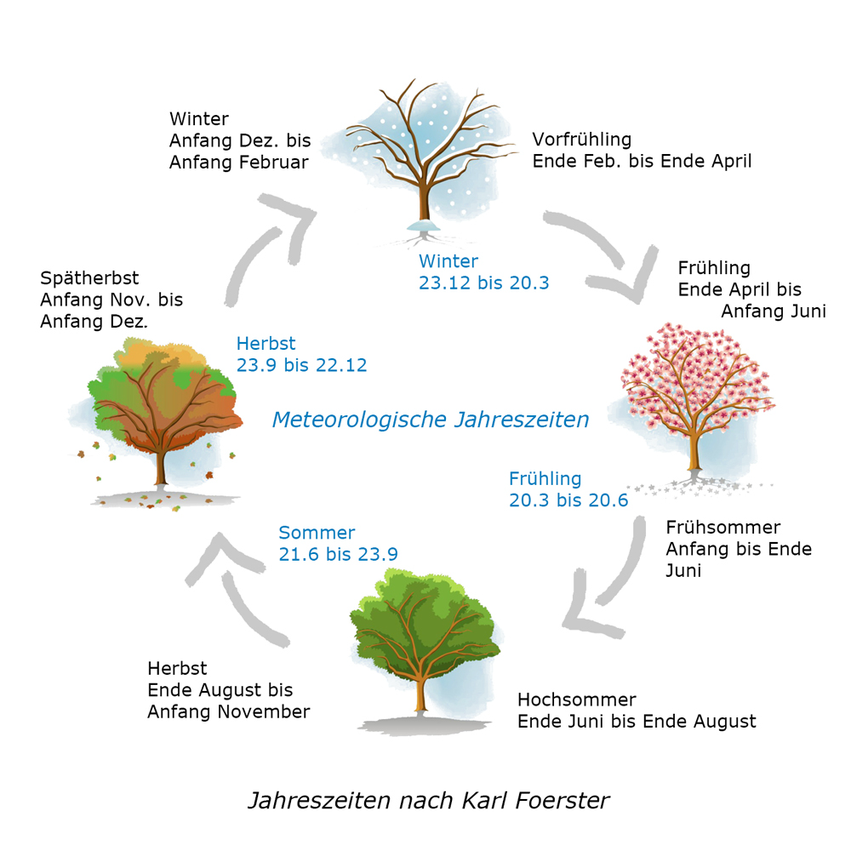
Lebensbedingungen Menschen
Günstige Lebensbedingungen
Meist milde Sommer
Gut erträgliche Winter
Niederschläge über das Jahr verteilt
1 Drittel der Bevölkerung lebt in dieser Zone
Wissenschaftlich stark entwickelte Länder
Spürbare Unterschiede auf Süd- und Nordhalbkugel

Slide 10
Danke für eure Aufmerksamkeit!

